Slide 1
10. temats: Meklēšanas un kārtošanas algoritmi
Masīva elementu kārtošanas metodes
9p 48. stunda

Slide 2
Stundas mērķis
Veidot prasmi sakārtot masīva elementus

Slide 3
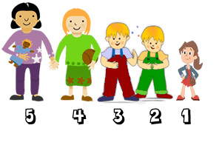
Stundas uzdevumi
Veidot izpratni par datu kārtošanas principiem
Veidot prasmi sakārtot viendimensijas masīva elementus, izmantojot metodes

Slide 4
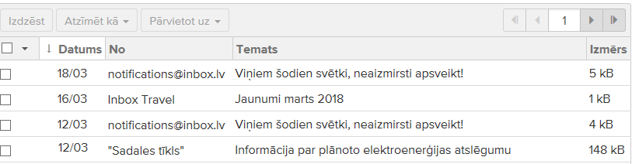
Kārtošanas piemēri tīmekļa lapās
Sakārtoti saraksti, piemēram, e-pasts
?

Slide 5
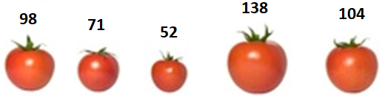
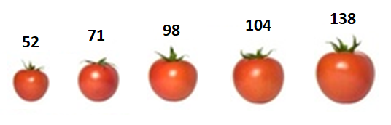
Kārtošanas darbības
Kas nepieciešams, lai tomātus sakārtotu pēc svara?
Jāveic salīdzināšana
Jāapmaina vietām

Slide 6
Kārtošanas izspēle
Sakārtot kartiņas pēc numuriem, sākot ar mazāko
Sakārtot kartiņas pēc vārdiem alfabētiskā secībā
Kā salīdzina skaitļus?
Kā salīdzina tekstu?

Slide 7
Kārtošanas metode sort
Valodā JavaScript masīva sakārtošanai augošā vai dilstošā secībā ir paredzēta metode sort
Ja salīdzināšanas funkciju nenorāda, tad masīva elementi tiek sakārtoti kā simbolu virknes augošā (alfabētiskā) secībā
masīvs.sort(salīdzināšanasFunkcija)
masīvs.sort()

Slide 8
Simbolu virkņu kārtošana (1. vingrinājums)
Izpētīt, kā notiek simbolu virkņu masīva sakārtošana:
Vai vārdi 1. masīvā tiek pareizi sakārtoti alfabētiskā secībā?
Kā tiek pārkārtots simbolu masīvs, kas satur latviešu alfabēta burtus, kas jau ir pareizā alfabētiskā secībā?
Kā tiek kārtotas simbolu virknes, kas satur burtus, ciparus un citus simbolus?

Slide 9
UTF-8 kodu tabula
https://www.w3schools.com/charsets/
Latin Basic
Latin Extended A
Simbols | A | Ā | E | Ē | Z | Atstar-pe | Punkts | 0 | 1 | 9
Kods | 65 | 256 | 69 | 274 | 90 | 32 | 46 | 48 | 49 | 57

Slide 10
Simbolu virkņu salīdzināšanas principi
salīdzināti tiek simbolu kodi
salīdzināšana notiek pa vienam simbolam
salīdzināšanas rezultāta iegūšana:
atrasta pirmā nesakritība → nosaka, kuras virknes simbola kods ir lielāks
kāda simbolu virkne beidzas → mazāka ir tā, kuras visi simboli ir caurskatīti
abas simbolu virknes beidzas → abas ir vienādas
P | A | V | A | S | A | R | I | S
P | A | V | A | D | Ī | T

Slide 11
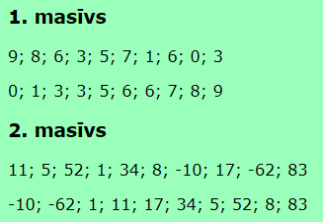
Skaitļu kārtošana (2. vingrinājums)
Izpētīt skripta darbību abu masīvu sakārtošanā
Pēc kāda principa notiek skaitļu kārtošana?

Slide 12
Salīdzināšanas funkcija (skaitļi)
Lai salīdzinātu skaitļus, nepieciešams izmantot salīdzināšanas funkciju
Piemērs elementu sakārtošanai augošā secībā
Piemērs elementu sakārtošanai dilstošā secībā
masivs.sort(function(a, b){return a – b;});
masivs.sort(function(a, b){return b – a;});

Slide 13

Salīdzināšanas funkcija (simbolu virknes)
Lai simbolu virknēs teksts tiktu salīdzināts atbilstoši latviešu valodas alfabētam, salīdzināšanas funkcijā izmanto metodi localeCompare
masivs.sort(function(a, b)
{return a.localeCompare(b);})

Slide 14
Metode reverse
Metodi reverse var izmantot, lai iegūtu pretēju masīva elementu secību
Tā kā metode reverse neveic elementu vērtību salīdzināšanu, bet tikai maina elementu secību, tā darbojas pareizi gan masīviem, kas satur skaitliskas vērtības, gan simbolu virkņu masīviem
masīvs.reverse()

Slide 15

Dinamiskā pauze
Pieci vienkārši acu vingrojumi redzes uzlabošanai
https://www.youtube.com/watch?v=LQ44V3E2F5Y

Slide 16


1. patstāvīgais darbs
Skripts izveidots loterijas izlozes rezultātu noteikšanai
Rediģēt skriptu, lai izlozes numuri tiktu izvadīti augošā secībā

Slide 17
Masīvu kārtošana
Kādas darbības masīvā tiek veiktas tā elementu sakārtošanas laikā?
Kādi ir elementu salīdzināšanas principi simbolu virkņu masīvā?
Kādam nolūkam kārtošanai var izmantot metodes:
Kāpēc nepieciešams lietot salīdzināšanas funkciju?
a.compareLocale(b)
b.reverse()
a.sort()

